Slide 1



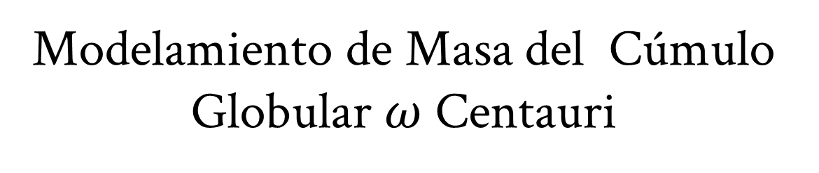
Modelamiento de Masa del Cúmulo Globular $ω$ Centauri
Juan Manuel Espejo Salcedo
Asesor: Juan Carlos Muñoz Cuartas

Slide 2
Contenido
dfgdfgdfgdfgdf

Slide 3
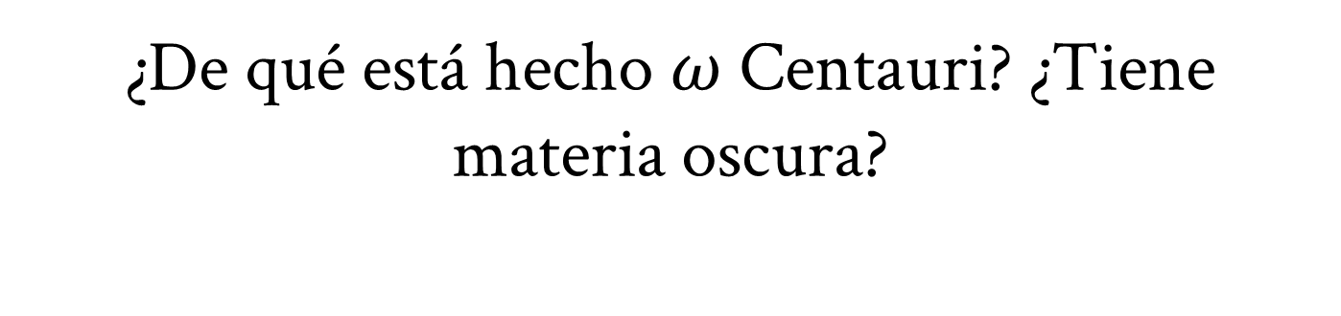
¿De qué está hecho $ω$ Centauri? ¿Tiene materia oscura?

Slide 4
Cúmulos Globulares

Slide 5
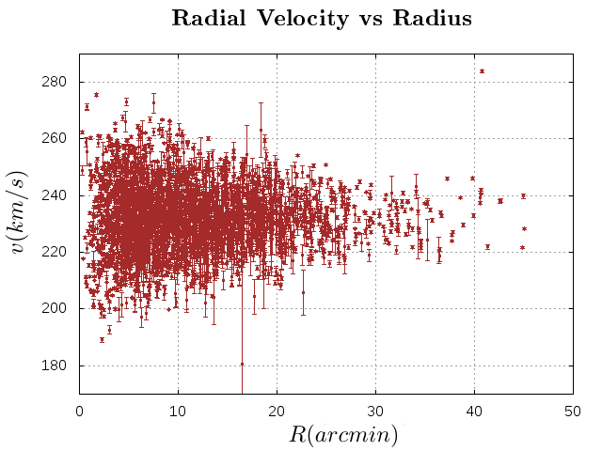
C

Slide 6
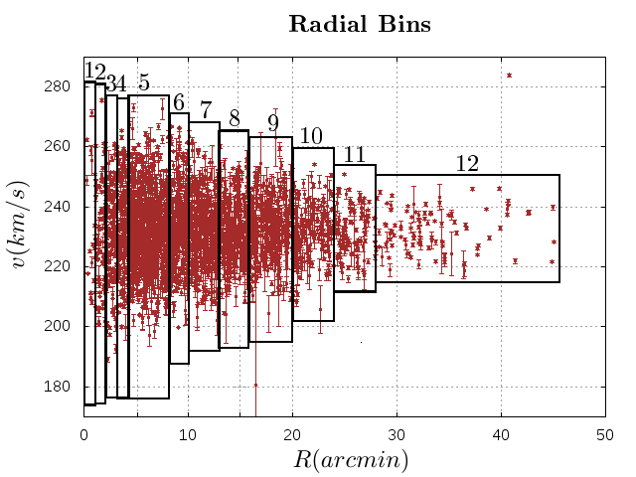
C

Slide 7
Observational data plot

Slide 8
$\text{M}\text{é}\text{todo} \text{de} χ^{2}$ para ajustar los modelos

Slide 9
Resultados

Slide 10
más resultados

Slide 11
Cúmulos Globulares

Slide 12
Cs

Slide 13
Conclusiones

Slide 14
Agradecimientos

Slide 15
Gracias por su atención

